Slide 1
Projet A
Cycle de vie d'une plante à fleurs par Tommy Carrier

Slide 2
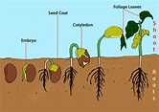
Germination

Slide 3
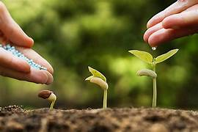
Croissance

Slide 4
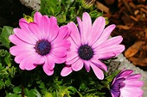
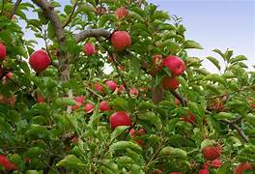
Floraison
Cycle de vie d'une plante à fleurs par Tommy Carrier

Slide 5
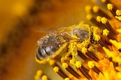
Pollonisation
Cycle de vie d'une plante à fleurs par Tommy Carrier

Slide 6
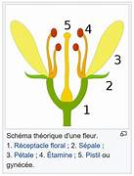
Fécondation
Cycle de vie d'une plante à fleurs par Tommy Carrier

Slide 7
Fructification
Cycle de vie d'une plante à fleurs par Tommy Carrier

